Slide 1
D. Hrubý, J. Molnár, E. Fuchs:
Terminologie v matematice
MATEMATIKA A FYZIKA VE ŠKOLE
Jevíčko, 23. – 25. srpna 2017

Slide 2
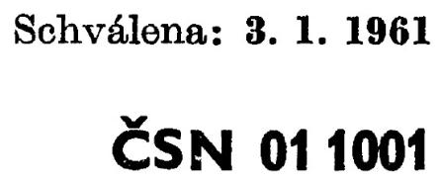
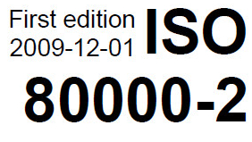
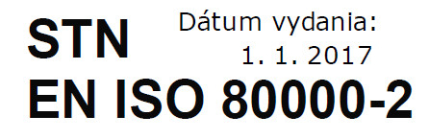
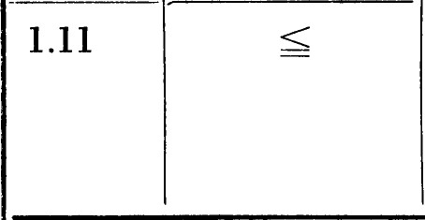
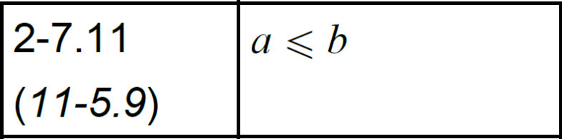
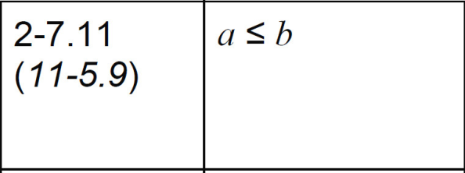
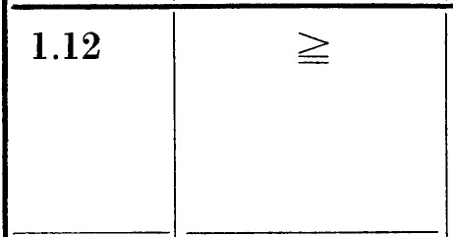
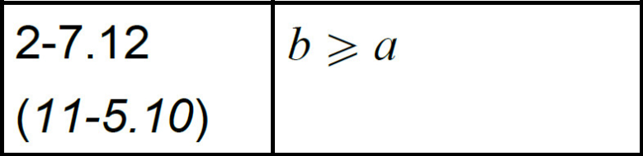
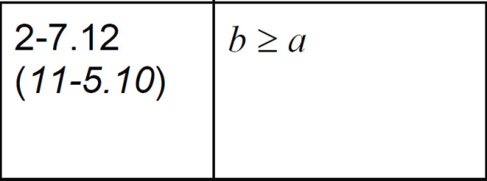

Motivace: nejednotnost norem
Jozef Doboš

Slide 3
Nejednotnost terminologie
Co je výška trojúhelníku?

Slide 4
Nejednotnost terminologie
Co je výška trojúhelníku?
- úsečka
- reálné číslo (délka úsečky, vzdálenost bodu od přímky)
- přímka (procházející vrcholem a kolmá na protější stranu)

Slide 5
Nejednotnost terminologie
Co je výška trojúhelníku?
- úsečka
- reálné číslo (délka úsečky, vzdálenost bodu od protější strany)
přímka (procházející vrcholem a kolmá na protější stranu)
Záměrná nejednotnost (obdobně např. „osa elipsy“ aj.)

Slide 6
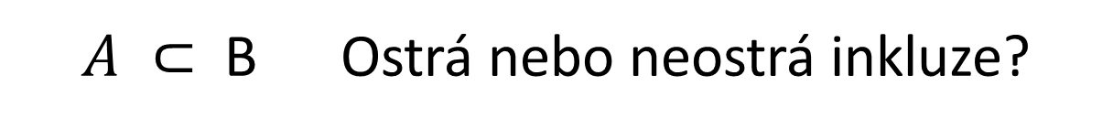
Nejednotnost zavedení pojmů
Je rovnostranný trojúhelník speciálním případem rovnoramenného trojúhelníku?
Nejednotnost symboliky

Slide 7
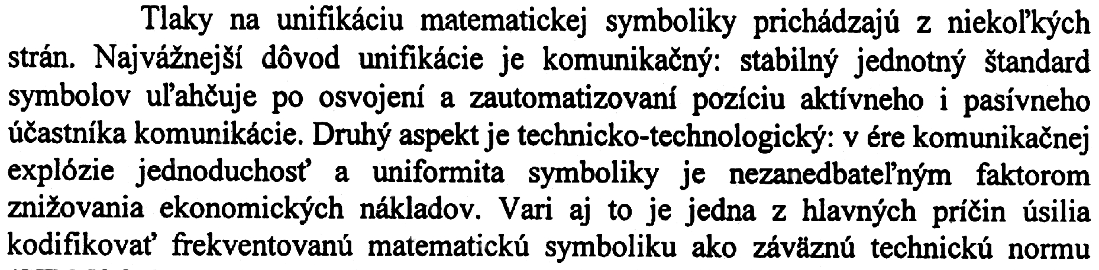
Důvody unifikace terminologie:
- ulehčení komunikace
- efektivita komunikace
- rychlost komunikace
- úspora finančních nákladů
Čižmár, J.: Vznik a vývoj matematickej symboliky, 2000.

Slide 9
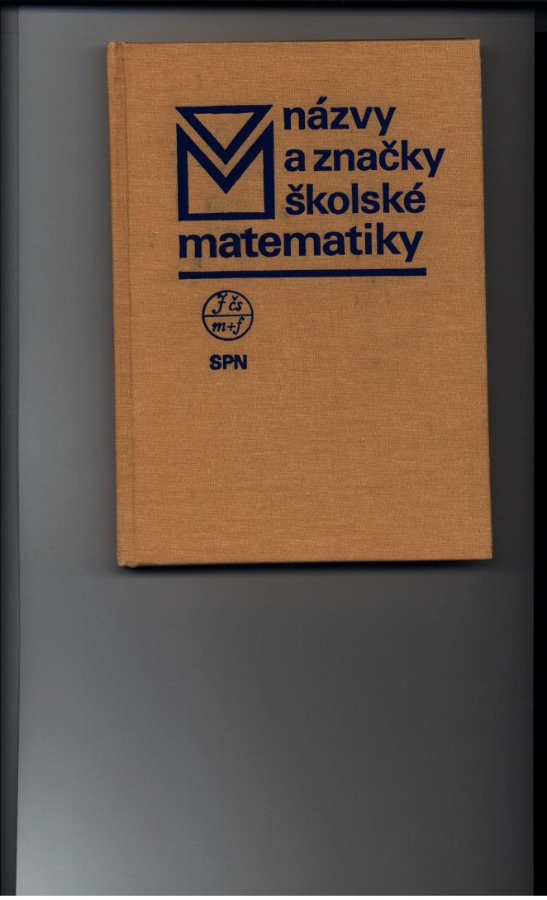
Názvy a značky oslaví 30 let
Názvy a značky školské matematiky. Praha, SPN, 1988, 136 str.

Slide 10
Terminologická komise pro školskou matematiku
je komisí JČMF od 28. května 2011
v současné době pracuje ve složení
  prof. RNDr. Josef Molnár, CSc., UP Olomouc, předseda
  prof. RNDr. Luboš Pick, DSc., UK Praha
  prof. RNDr. Aleš Pultr, DrSc., UK Praha
  doc. RNDr. Eduard Fuchs, CSc., MU Brno
  RNDr. Eva Zelendová, Ph.D., NÚV Praha
  RNDr. Dag Hrubý, UP Olomouc

Slide 11
TERMINOLOGIE
„Opakování matka moudrosti,
skleróza matka turistiky.“
Terminologie je nauka o termínech, tj. o odborných názvech, a o způsobu jejich vytváření a sestavování do systémů.
Termín jazykový výraz (slovo nebo sousloví), který má v určitém oboru specifický, ostře vymezený význam, často odlišný od základního a obecného významu.

Slide 12
Terminologie neboli odborné názvosloví
Odborné názvosloví může být děleno na:
oficiální (pokud možno zcela přesné)
vymezené právními normami (například právní názvosloví)
vymezené technickými normami (a jinými předpisy podobné normativní povahy)
dané zvykem, tradicí či ústním podáním,
neoficiální, tedy většinou odborný slang

Slide 13
Tvoření termínů
Dobře utvořený termín by měl co nejlépe splňovat následující požadavky:
v daném oboru jednoznačný, bez polysémie a homonymie,
neutrální, bez expresivních konotací,
ustálený,
popisný - pojmenovává přesně skutečnost,
systematický - zapadá do systému,
mezinárodní – pokud možno.

Slide 14
Sémiotika je nauka o znakových systémech.
Dělí se na:
sémantiku, která se zabývá významem znaků,
syntax, jež zkoumá vzájemné vztahy mezi znaky,
pragmatiku, jejíž náplní je užívání znaků.
Znak je definován jako „něco, co něco jiného zastupuje.“ Znak je reprezentantem dané věci.

Slide 15
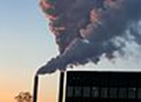



Znaky lze podle intenzity vazby mezi znakem a zastupovanou věcí rozdělit na:
index, znak je součástí označovaného,
ikon, znak se označovanému podobá
(obraz, piktogram),
symbol, vztah znaku k označovanému je dán tradicí nebo konvencí (dopravní značka, číslice, slovo).

Slide 16
Matematická značka je libovolný znak, používaný v matematice. Může to být znaménko pro označení operace s množinami, jejich prvky, čísly či jinými objekty, znak pro množinu, prostor, proměnnou a mnoho dalších matematických objektů.
Termín matematický symbol vznikl překladem z angličtiny a přestože je často používaný, dle jazykových doporučení ÚNMZ (Úřad pro technickou normalizaci, metrologii a státní zkušebnictví) a české technické normy ČSN ISO 80000-2 je správné označení matematická značka.

Slide 17
Názvosloví se také během času přirozeně vyvíjí:
• společně se změnami v příslušném jazyce jako takovém, který je dán jeho přirozeným vývojem,
• s rozvojem vědy a techniky a s ním spojeného lidského poznání.

Slide 18
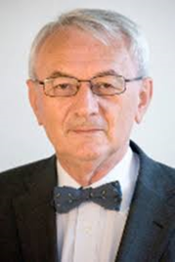
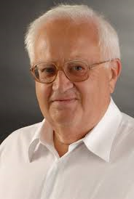

Pokračování:
Na shledanou za chvíli

Slide 19
Matematický výraz
Termy = Výrazy Formule
(obsahují znak vztahu) (obsahují znak vztahu)
bez proměnných s proměnnými bez proměnných s proměnnými
výroky výrokové formy
rovnost nerovnost rovnice nerovnice

Slide 20
Proč?
Např.:
Rovnici můžeme ve školské matematice definovat jako:
- výrokovou formu (hledáme obor pravdivosti)
- funkční pojetí (f(x) = 0, hledáme nulová bod)
- rovnost dvou výrazů (p(x) = q(x), hledáme kořen)*
*Slovník školské matematiky, SPN, Praha 1981, str. 176-177

Slide 21
Co na to H.-J. Bartsch?
(Algebraickým) termem neboli výrazem nazýváme takové slovo vytvořené z čísel, číselných proměnných a matematických operačních znaků, které má nějaký smysl a které nabude určité hodnoty, jestliže za proměnné dosadíme libovolné …
Predikátová formule T₁ = T₂ , kde T₁, T₂ jsou termy, se nazývá rovnice.
Bartsch, H.-J.: Matematické vzorce, SNTL, Praha 1983.

Slide 22
Jste ochotni přijmout označení tan pro funkci tangens, místo stávajícího označení tg ?
Yes, I’m willing | 71%
No, I’m not willing | 29%
This task has two different versions for students and for teachers
The question was answered by 173 teachers and 356 students

Slide 23

Questionnaire Task 9
Jste ochotni přijmout označení pro pravý úhel podle normy ISO?
Yes, I‘m willing | 32%
No, I‘m not willing | 68%

Slide 24
Potřebujeme smíšená čísla?
.

Slide 25

Děkuji Vám za pozornost.

